Slide 1
ЗАГАЛЬНА ХАРАКТЕРИСТИКА СЕНСОРНИХ СИСТЕМ. ДОСЛІДЖЕННЯ СОМАТОСЕНСОРНОЇ СИСТЕМИ, В ТОМУ ЧИСЛІ ФІЗІОЛОГІЧНИХ МЕХАНІЗМІВ БОЛЮ ТА ЗНЕБОЛЕННЯ.

Slide 2
Органи чуттів (Сенсорні системи)
Сенсорні (за І.П.Павловим - аналізаторні) системи, що сприймають та оброблюють подразники самої різної модальності.
Здавна виділяли п'ять основних видів чутливості: зір, слух, нюх, смак, шкірна чутливість
Зараз
+ сенсорна система сприйняття положення тіла, його окремих частин в просторі (пропріорецепцію);
+ інтероцепція – наявність у внутрішніх органах різних рецепторів, що сприймають тиск, розтягнення, хімічні подразники;
больова чутливість (ноцицепція).

Slide 3
ЗАГАЛЬНИЙ ПРИНЦИП БУДОВИ СЕНСОРНИХ СИСТЕМ
Починаються вони рецепторами – нервовими закінченнями чутливих (аферентних нейронів.
Тіла аферентних нейронів у різних відділах ЦНС утворюють ядерні скупчення (не менше трьох):
а) у спинному мозку або в стовбурі мозку,
б) таламусі,
в) у корі великих півкуль.

Slide 4
ФУНКЦІОНАЛЬНЕ ПРИЗНАЧЕННЯ СЕНСОРНИХ СИСТЕМ
а) запуск рефлексів, так як вони є аферентною ланкою рефлекторної дуги,
б) створення відчуттів,
в) забезпечення неспецифічної активації ЦНС,
г) отримання інформації від зовнішнього світу.

Slide 5
Функції сенсорних систем
Аналіз (кодування ) сенсорної інформації
Декодування сигналів
Формування еферентної відповіді (поведінкової реакції)
По відношенню до сенсорних стимулів поведінка складається з сприйняття і реакцій, що включають: впізнання діючого подразника, виникнення почуття і поява мотивації.
Інформація переводиться в відчуття лише тоді, коли доходить до кори великих півкуль.

Slide 6
Функції рецепторів
Фізіологічне призначення рецепторів полягає в сприйнятті подразнення і перетворенні його в потоки нервових імпульсів.
У зв'язку з тим, що подразники зовнішнього або внутрішнього середовища мають саму різноманітну природу, а нервові центри «розуміють» лише одну мову - нервовий імпульс (ПД), то найбільш важливою з функцій рецептора є перетворення різної модальності подразнення в ПД, тобто кодування.

Slide 7
За місцем розташування
КласифІкація рецепторів
Екстерорецептори
Інтерорецептори
Пропріорецептори

Slide 8
Психофізіологічна
За характером відчуттів, що виникають при їх подразненні:
зорові, слухові, нюхові, смакові,
дотикові, термо-, пропріо-,
вестибулорецептори, рецептори
болю

Slide 9
За характером контакту з середовищем рецептори поділяють на:
1. Дистантні, що отримують інформацію на певній відстані від джерела подразнення (зорові, слухові, нюхові).
2. Контактні – збуджені при безпосередньому зіткненні з ними.

Slide 10
Залежно від природи подразника
1. Механорецептори
2. Хеморецептори
3. Фоторецептори
4. Терморецептори
5. Больові (ноцицептори).

Slide 11
За своїми основними властивостями рецептори поділяють також на:
1. Швидко – і, що повільно адаптуються
2. Низько - і високопорогові
3. Мономодальні і полімодальні

Slide 12
Специфічність рецепторів
У механізмі кодування інформації найважливішу роль відіграє властивість специфічності рецепторів. В процесі еволюції відбулося диференціювання рецепторів в плані різкого підвищення чутливості до конкретного подразника. Особливо високий рівень спеціалізованої чутливості у дистантних рецепторів.
Рецептор сприймає свій адекватний подразник, навіть якщо він має дуже низький рівень енергії. Найбільшою чутливістю володіє зоровий аналізатор: рецептори ока в умовах абсолютної темряви можуть сприймати світло з енергією 1·10-17 - 10-18 Вт, тобто на рівні дії 1-2 квантів.

Slide 13
Адекватний подразник
Той, до сприйняття якого пристосувався даний рецептор
Володіє найменшим порогом
Викликає відчуття, які можна перевірити за допомогою інших органів чуття
Відчуття відображають реальність

Slide 14
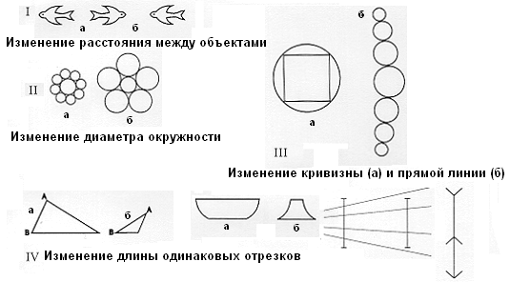
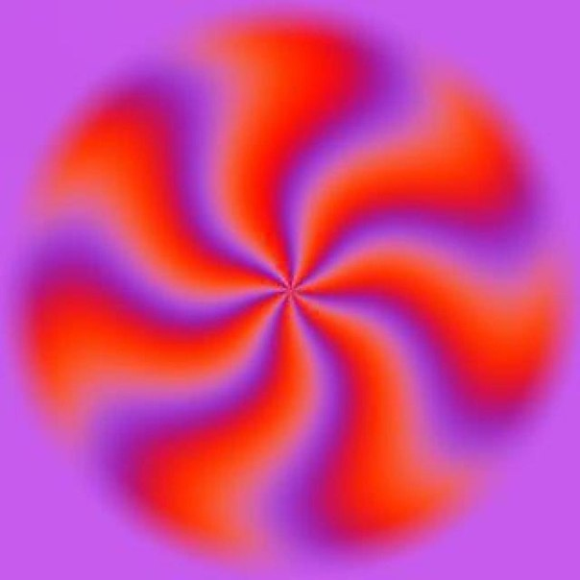
Чи завжди можна повністю довіряти сенсорним системам?

Slide 15
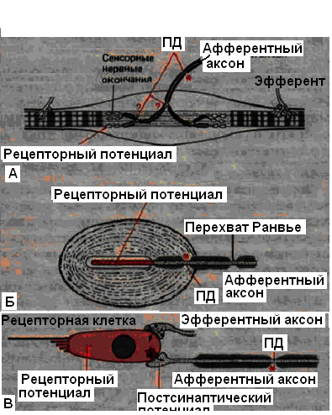
Первинно-(а,б) і вторинно-чутливі (в) рецептори
В первинних рецепторах під впливом подразника виникає РП.
ПД виникає в наступному перехваті Ранвьє.

Slide 16
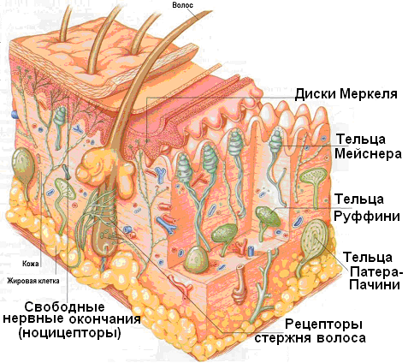
Розташування рецепторів в шкірі

Slide 17
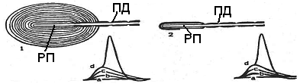
РП і ПД
При механічному впливі на шкіру, а тим самим і на нервові закінчення, відбувається деформація його мембрани. У результаті в цій ділянці проникність мембрани для Nа+ зростає.
Надходження цього іона призводить до виникнення рецепторного потенціалу (РП), що володіє всіма властивостями місцевого потенціалу.
Його сумація забезпечує виникнення потенціалу дії (ПД) в сусідньому перехоплення Ранвьє. Тільки після цього ПД поширюється центробіжно без зменшення амплітуди (декремента).

Slide 18
Рецепторні клітини
Ці клітини через синапс контактують з закінченням аферентного нейрону. Рецепторний потенціал (РП) виникає в рецепторних клітинах. Поява РП призводить до виділення медіатора, що міститься в них, з рецепторної клітини в синаптичну щілину, яка розташована між рецепторною клітиною і закінченням чутливого нейрона. Під впливом медіатора виникає місцевий, так званий, генераторний потенціал (ГП), який потім при сумації переходить в ПД, який проводиться по нейрону.
Вторинночутливими рецепторами є: зоровий, слуховий, вестибулярний, смаковий.

Slide 19
Адаптація тактильних рецепторів
Серед механорецепторів шкіри є рецептори, що швидко і повільно адаптуються. Приміром, завдяки властивості адаптації шкірних рецепторів людина незабаром після одягання перестає помічати наявність на собі одягу. Але варто "згадати" про нього, як завдяки підвищенню чутливості рецепторів, ми знову починаємо відчувати себе "одягненими".

Slide 20
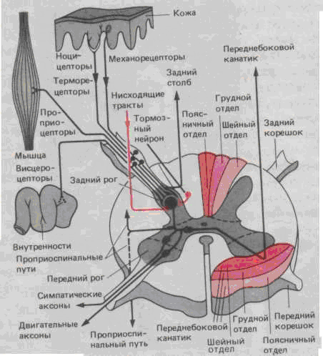
Спинний мозок
Сюди надходить аферентація від різних рецепторів соми:
тактильних рецепторів шкіри, больових рецепторів, хеморецепторів, пропріорецепторів, а також від розташованих у внутрішніх органах різних інтерорецепторів.
Більшість цих нейронів на рівні свого сегмента віддає колатералі, що йдуть до мотонейронів передніх рогів або до вставних нейронів.

Slide 21
Аферентні функції спинного мозку
Аферентні імпульси, що надходять у спинний мозок тут можуть служити початком відповідних рухових (за рахунок синапсів з мотонейронами) або вегетативних рефлексів (за рахунок зв'язку з нейронами симпатичного або парасимпатичного відділів, що знаходяться в бічних рогах).
Крім того, увійшовши через задні корінці в спинний мозок, за допомогою вставних нейронів, а частково і прямо не перериваючись, піднімаються по висхідних шляхах в різні структури головного мозку.

Slide 22
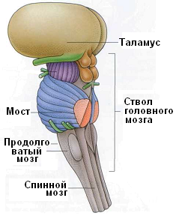
Стовбур мозку
^ереднш мозок
Стовбур мозку, з одного боку, є таким же, як і спинний мозок, сегментарним відділом для чутливої імпульсації, що надходить сюди по відповідним черепномозковим нервам.
З іншого боку, через стовбур мозку проходить висхідна аферентація від спинного мозку, частина якої тут переривається і утворює скупчення нейронів - ядра.
Micm

Slide 23
Сенсорні функції стовбура мозку
В стовбур мозку надходять імпульси від зорової та слухової сенсорних систем, які тут починають аналізуватися. Вони можуть брати участь як у формуванні багатьох рефлекторних відповідей, так і їх контролі.
Сюди ж надходять аферентні волокна від рецепторів внутрішніх органів грудної і черевної порожнини, порожнини рота, трахеї, гортані, стравоходу. Ці аференти беруть участь у виконанні безлічі рефлекторних реакцій внутрішніх органів на різні подразники внутрішнього та зовнішнього середовища, забезпечуючи регуляцію дихання, кровообігу, травлення і т. д.

Slide 24
Таламус
Таламус є своєрідним колектором сенсорних шляхів, куди надходять майже всі види чутливості (виняток становить частина нюхових шляхів, які досягають кори великих півкуль, минаючи таламус).
У таламусі виділяють понад 40 пар ядер, переважна більшість яких отримує аферентацію з різних чутливих шляхів. Між усіма нейронами таламуса є широка мережа контактів, що забезпечує як обробку інформації від окремих специфічних сенсорних систем, так і міжсистемну інтеграцію.

Slide 25
Зв’язки ядер таламуса
1. Специфічні ядра перемикання (релейні). Ці ядра отримують аференти від трьох основних сенсорних систем - соматосенсорної, зорової, слухової і переключають їх до відповідних зон кори великих півкуль.
2. Неспецифічні ядра. Отримують аференти від всіх органів чуття, а також від ретикулярної формації стовбура мозку, гіпоталамуса. Звідси надсилається імпульсація у всі зони кори (як до сенсорних відділів, так і до інших частин), а також до лімбічної системи (відповідальної за емоційну поведінку). Ці утворення таламуса виконують функції, схожі з ретикулярною формацією стовбура мозку, і належать до єдиної ретикулярної формації мозку.

Slide 26
Зв’язки таламуса (б)
3. Ядра з асоціативними функціями (філогенетично найбільш молоді). Отримують аферентацію від ядер самого таламуса, виконують вищевказані специфічні і неспецифічні функції. Після попереднього аналізу інформація від цих ядер направляється до тих відділів кори великих півкуль, які виконують асоціативні функції.
4. Ядра, пов'язані з моторними зонами кори, релейні несенсорні. Вони отримують аферентацію від мозочка, базальних ядер переднього мозку і передають її до моторних зон кори, тобто тим відділам, які беруть участь у формуванні усвідомлених рухів.

Slide 27
Функції таламуса
У таламусі закінчується підкіркова обробка висхідних аферентних сигналів. Тут відбувається часткова оцінка її значущості для організму, завдяки чому не вся інформація звідси вирушає до кори великих півкуль.
Переважна частина аферентації від вегетативних органів доходить лише до таламуса і до кори не надходить.

Slide 28
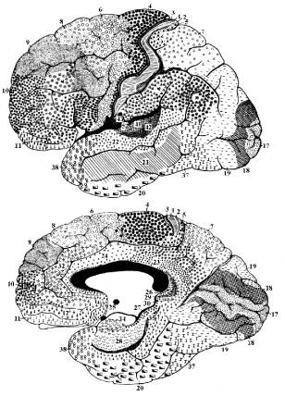
Кора великих півкуль
В корі виділяються більш 50 полів розташування нейронів, пов'язаних з виконанням певних функцій.

Slide 29
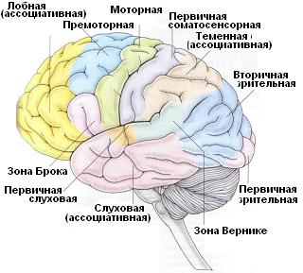
Основні зони кори
У сенсорних зонах кори взаємодія різних нейронів і центрів забезпечує впізнавання відповідного подразника, його ідентифікацію.

Slide 30
У кожній половині великих півкуль мозку в корі у задній центральній звивині є соматосенсорна зона (S).
Тут представлена проекція протилежного боку тіла з добре вираженою соматотопічністю
В корі відбувається усвідомлення відчуття. Для цього велике значення мають впливи, що передували - навчання.

Slide 31
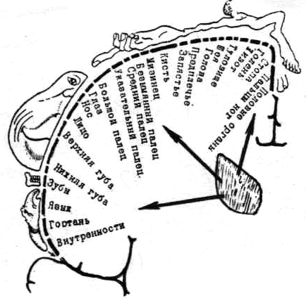
Розташування нейронів тактильної чутливості в корі великих півкуль
Соматотопічна карта кори є значним спотворенням периферії: шкіра найбільш важливих для людини відділів - рук і рота (мають на периферії найвищу щільність рецепторів) займає велику площу.

Slide 32
Нюховий аналізатор
Рецептори нюхової сенсорної системи розташовані серед клітин слизової оболонки в області верхніх носових ходів і у вигляді окремих острівців в середніх ходах. Товщина нюхового епітелію близько 100-150 мкм.
При спокійному диханні нюхові рецептори знаходяться як би в стороні від головного дихального шляху (нижній і середній носові ходи), тому при надходженні пахучих речовин людина робить більш глибокі принюхувальні вдихи.

Slide 33
Рецептори
Нюхові рецептори належать до хеморецепторів, які є екстерорецепторами. Молекули пахучої речовини вступають у контакт зі слизовою оболонкою носових ходів, взаємодіючи зі спеціалізованими рецепторними білками мембрани.
Важливим цитохімічним центром нюхової клітини є булава, саме в ній генерується рецепторний потенціал. Потім імпульсне збудження передається по волокнах нюхового нерва в нюхову цибулину - первинний центр нюхового аналізатора.

Slide 34
Центри
Нюховий тракт, що виходить з цибулини складається з декількох пучків, які направляються в різні відділи мозку: переднє нюхове ядро, нюховий горбок, препериформну кору, периамигдалярну кору і частину ядер мигдалеподібного комплексу.
Зв'язок нюхової цибулини з гіпокампом, периформною корою і іншими відділами нюхового мозку здійснюється через кілька перемикань.

Slide 35
Нюх і поведінка
Їх реакція дає важливу інформацію про зовнішні стимули, яка в ЦНС забезпечує виникнення відповідного відчуття та бере участь в організації складних поведінкових реакцій.
Зв'язок нюхового аналізатора з лімбічною системою забезпечує присутність емоційного компонента в нюховому сприйнятті. Запах може викликати відчуття задоволення або відрази. Цілком ймовірно, що запах відіграє певну роль і в статевій поведінці (особливо це виражено у тварин). Про це свідчить той факт, що чутливість нюхових нейронів знаходиться під контролем статевих гормонів.

Slide 36
ЗІР

Slide 37
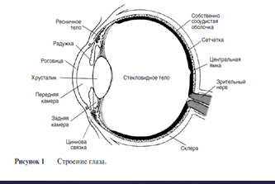
Будова системи ока
Стінка ока утворена трьома оболонками:
Зовнішня або фіброзна складається з двох частин:
склери, що оточує основну частину ока та формує його зовнішній скелет
прозорої рогівки, що розміщується попереду ока, та утворює одну з переломлюючих систем ока
Середня або судинна оболонка складається з трьох частин:
власне судинної оболонки, в якій розміщуються судини, що живлять око
війчастого тіла, на волокнах якого підвішений кришталик, війчасте тіло забезпечує зміну кривизни кришталика, та секрецію водянистої вологи.

Slide 38
- райдужки, що відіграє роль діафрагми, що регулює потік світла через зіницю.
Внутрішня оболонка, або сітківка, відповідає за фоторецепцію.
Простір між кришталиком та сітківкою заповнений прозорою драглистою масою – склоподібним тілом. Простір між рогівкою та кришталиком заповнений рідиною – водянистою вологою. Цей простір ділиться на передню камеру (між рогівкою та райдужкою) та задню камеру (між райдужкою та кришталиком).
Основні системи ока:
Оптична система, що забезпечує фокусування променів на сітківці;
Фоторецепторна система, що забезпечує перетворення світлових подразників в електричні сигнали;
Система регуляції світлового потоку, тобто просвіту зіниці;
Система акомодації, тобто регуляції кривизни кришталика;
Окорухова система;
Слізний апарат та повіки;
Система секреції та всмоктування водянистої вологи (внутрішньоочної рідини).

Slide 39
Переломлюючі сили ока
Задача оптичної системи ока – фокусувати зображення на сітківці.
Існують чотири переломлюючі системи ока:
Рогівка;
Водяниста волога;
Кришталик;
Склоподібне тіло.
Загальна оптична сила ока складає близько 60 діоптрій. Із них приблизно 2/3 належать до рогівки і 1/3 (близько 20 діоптрій) – на кришталик. Переломлююча сила водянистої вологи та склоподібного тіла невеликі.

Slide 40
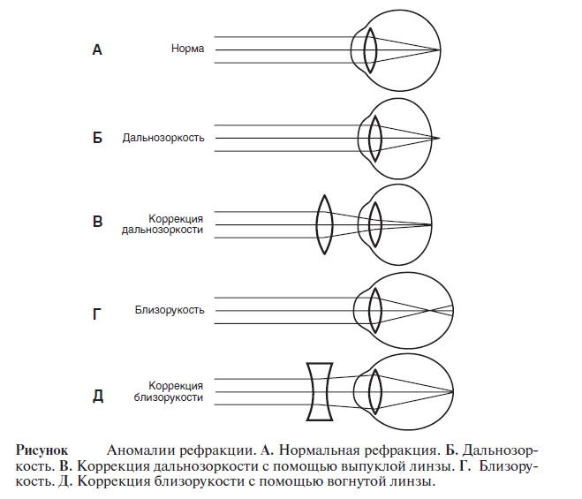

Slide 41
Фоторецепція
Загальні принципи
Фоторецепторним відділом ока є сітківка. Разом з багатьма іншими клітинами, в ній містяться фоторецептори – палички та ковбочки.
При цьому:
Палички забезпечують лише чорно-білий зір;
Ковбочки забезпечують кольоровий зір.
Сітківка складається з двох відділів – великого периферичного та малого центрального, останнє називається жовта пляма. Посередині жовтої плями розміщується центральна ямка.
Жовта пляма та особливо центральна ямка характеризуються:
Найбільшою гостротою зору, тобто здатністю розрізняти дрібні деталі;
Кольоровим зором – за рахунок переважання ковбочок (в центральній ямці є тільки ковбочки);
Переважно денним зором, тобто поганим баченням в темряві.
Навпаки, периферичний відділ сітківки характеризується:
Малою гостротою зору;
Чорно-білим зором – із-за відсутності ковбочок;
Переважно сутінковим зором, тобто хорошим бачення в темряві.

Slide 42
Фотохімічні та електричні процеси в сітківці
Фотохімічні процеси, які відбуваються в сітківці, пов’язанні з перетворенням ряду речовин, які відбуваються на світлі або в темряві. У зовнішніх сегментах рецепторних клітин містяться пігменти – речовини, які поглинають певну частину променів світла, які падають на них, і відбивають інші промені.
Поглинання променів світла відбувається групою хромофорів, які містяться в зорових пігментах. Таку роль виконують альдегіди спиртів вітаміну А.
Зоровий пігмент колбочок, йодопсин (jоdos -фіолетовий) складається з білка фотопсина (photos– світло) і 11-цис-ретиналя, пігмент паличок – родопсин (rodos – пурпуровий) – із білка скотопсину (scotоs – темрява) і також 11-цис-ретиналя. Таким чином, відмінність пігментів рецепторних клітин полягає в особливостях білкової частини. Більш детально вивчені процеси, які відбуваються в паличках, тому наступний аналіз буде стосуватись саме них.

Slide 43
Електричні процеси в сітківці
Особливості.
1. МП фоторецепторів є дуже низьким (25-50 мВ).
2. На світлі у зовнішньому сегменті Na+-канали закриваються, а в темряві – відкриваються. Відповідно на світлі в фоторецепторах відбувається гіперполяризація, а в темряві – деполяризація. Закриття Na+-каналів зовнішнього сегмента викликає гіперполяризацію за рахунок К+-струму, тобто виникнення гальмівного рецепторного потенціалу (до 70 – 80 мВ) (рис. 12.12). Унаслідок гіперполяризації зменшується або припиняється виділення гальмівного медіатора – глутамату, що сприяє активації біполярних клітин.
3. У темряві Na+-канали зовнішніх сегментів відкриваються. Na+ входить у середину зовнішнього сегмента й деполяризує мембрану фоторецептора (до 25–50 мВ). Деполяризація фоторецептора призводить до виникнення збудливого потенціалу й підсилює виділенні фоторецептором медіатора глутамата, котрий є гальмівним медіатором, тому активність біполярних клітин буде гальмуватися.
Таким чином, клітини другого функціонального шару сітківки при дії світла мають можливість активувати клітини наступного шару сітківки, тобто гангліозні.

Slide 44
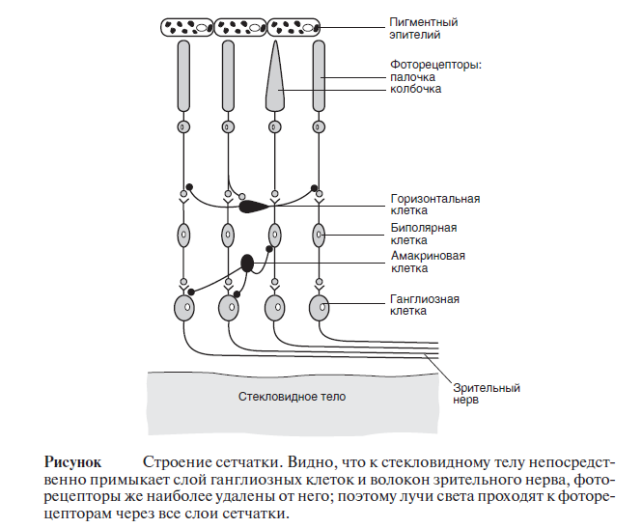

Slide 45
Зіничний рефлекс
Зіниця - отвір в райдужній оболонці ока. У нормі діаметр зіниці коливається від 1,5 мм - при яскравому світлі й до 8 мм у темряві.
Зіничний рефлекс – зміна діаметру зіниці під дією різноманітних подразнень. За рахунок збільшення його діаметра надходження світлових променів до сітківки може збільшуватися в 30 разів.

Slide 46
Розширення зіниці (мідріаз) – спостерігається в темряві, при розгляданні віддалених предметів, при збудженні симпатичної системи, при болю, страху, асфіксії, блокаді парасимпатичної системи, під впливом хімічних речовин, наприклад атропіну, який блокує М-холінорецептори. Атропін використовується в клініці очних хвороб для розширення зіниці з метою ретельного дослідження очного дна.
Звуження зіниці (міоз) – спостерігається при дії яскравого світла, при розгляді близьких предметів (при читанні), при збудженні парасимпатичної системи, при блокаді симпатичної системи.

Slide 47
Механізм зіничного рефлексу рефлекторний і має різну рефлекторну дугу в залежності від освітлення. При дії яскравого світла збудження виникає в сітківці ока. Імпульси від неї надходять у складі зорового нерва до чутливих ядер (III пара) середнього мозку. Звідси до парного вегетативного ядра окорухового нерва (Якубовича-Едінгера-Вестфаля). У складі його гілок імпульси прямують до міліарного ганглія, а постгангліонарні волокна - до м’яза, що звужує зіницю (m. sphincter pupillae).
У темряві, навпаки, збуджуються симпатичні центри, закладені в бокових рогах С8 і Т1,2 сегментів спинного мозку. Звідси імпульси прямують до верхнього шийного симпатичного ганглія. Постгангліонарні волокна в складі симпатичних нервів надходять до м’яза, що розширює зіницю (m. dilatator pupillae). Слід підкреслити, що робота м’язів, які звужують чи розширюють зіницю обох очей, узгоджена; при розширенні чи звуженні зіниці одного ока виникає співдружня реакція в іншому.

Slide 48
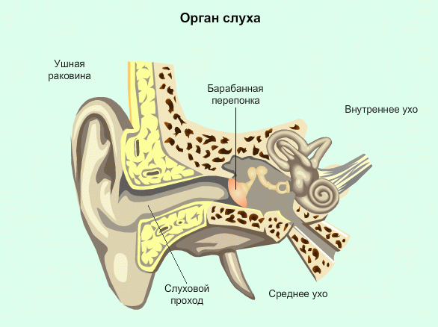
СЛУХ
Орган слуху складається з:
Зовнішнього вуха
Середнього вуха
Внутрішнього вуха
Зовнішнє та середнє вухо відповідають за проведення звуку до внутрішнього вуха, внутрішнє вухо – за сенсорне перетворення.

Slide 49
Зовнішнє вухо - представлено вушною раковиною і зовнішнім слуховим проходом, який закінчується барабанною перетинкою. Вона має еліпсоподібну форму й увігнута в середину. Її верхівка отримала назву пупка.
Функції зовнішнього вуха:
􀂾 вловлювання звуків, особливо у тварин з рухомою вушною раковиною, яка обертається в напрямку звуку;
􀂾 збільшення інтенсивності звуку приблизно на 15 дб (Гельфанд – за рахунок резонансу стінок);
􀂾 забезпечення оцінки напрямку на джерело звуку за рахунок сприйняття звуку двома вухами (бінаурально).

Slide 50
Середнє вухо – повітряна порожнина, яка відокремлена від зовнішнього вуха барабанною перетинкою. Від внутрішнього вуха вона відмежована овальним і круглим вікнами. У середині внутрішнього вуха знаходиться система слухових кісточок: молоточок (malleus), коваделко (incus), стремінце (stapes). У середнє вухо відкривається отвір євстахієвої труби. Євстахієві труби виконують наступні функції: вентиляційну, дренажну (відтік рідини з порожнини середнього вуха), захисну тощо.
Функціональна роль слухових кісточок полягає в тому, що вони проводять звукові коливання від зовнішнього вуха до внутрішнього. Крім того, вони змінюють їх; амплітуда звукових коливань зменшується, а їх інтенсивність збільшується.

Slide 51
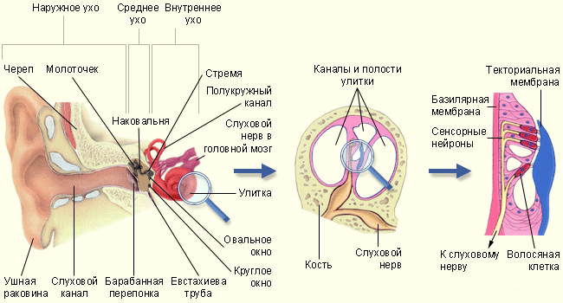
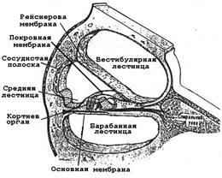
Проведення звукових коливань до внутрішнього вуха
Розрізняють три типи проведення звукових коливань:
1. Кісточкове
2. Повітряне
3. Кісткове
Кісточкова провідність – передача звукових коливань від зовнішнього вуха через барабанну перетинку, систему слухових кісточок на овальне віконце й на перилімфу вестибулярної драбини, а також ендолімфу середньої драбини. Рух овального віконця в середину викликає коливання рідини.

Slide 52
При русі стремінця всередину рідина вестибулярної і середньої драбини також коливається в середину, при коливанні стремінця до зовні – рідина коливається до зовні. Коливання рідини викликає коливання базальної мембрани.
Повітряна провідність – передача звукових коливань через повітря середнього вуха на мембрану круглого вікна. Цей різновид передачі в нормі не відіграє суттєвої ролі. Роль повітряної провідності збільшується при відсутності проведення через кісточки середнього вуха.
Кісткова провідність звуків – передача звукових коливань із зовнішнього середовища до рідин внутрішнього вуха через кістки черепа. Це можливо завдяки тому, що завиток знаходиться в скроневій кістці черепа. Наявність кісткової провідності ілюструється дослідженням з камертоном. Якщо ніжку камертона, що вібрує, помістити на ділянку соскоподібного відростка на черепі, то людина почує його звук.

Slide 53
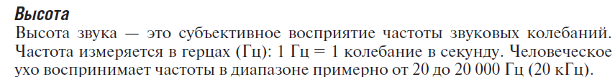
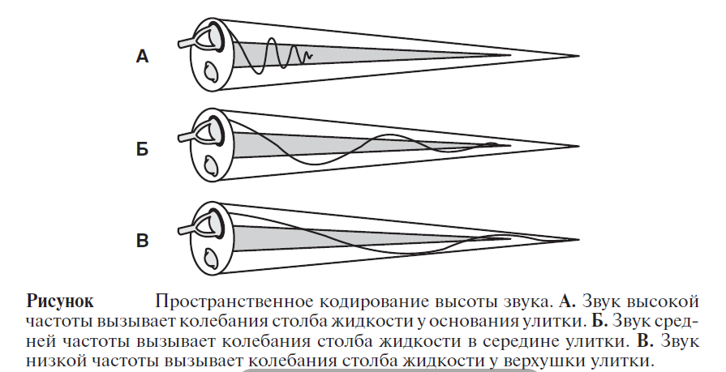

Slide 54
Передвокалізаційний рефлекс
Є ще один механізм, знання якого може допомогти людині вберегти вухо від пошкодження при дії таких звуків - це передвокалізаційний рефлекс. Справа в тому, що коли людина говорить, то рефлекторно починається скорочення стремена м'яза, що напружує кісткове зчленування. Тому розмова (крик) під час дії гучного звуку дуже корисний, так як він забезпечує зазначене вище оберігання.
Фізіологічне ж призначення передвокалізаційного рефлексу полягає в забезпеченні можливості чути голос іншої людини під час звучання свого. Якщо б цього рефлексу не було, то людина «глух" би від свого голосу, особливо коли він звучить голосно.

Slide 55
Слухова орієнтація у просторі
Слухова орієнтація в просторі досить точно можлива лише при бінауральному слусі. При цьому велике значення має та обставина, що одне вухо знаходиться далі від джерела. Враховуючи, що в повітряному середовищі звук поширюється зі швидкістю 330 м/с, то на 1 см він проходить за 30 мс і найменше відхилення джерела звуку від середньої лінії (навіть менше 3о) обома вухами вже сприймається віддалено у часі. Тобто, в даному випадку має значення фактор поділу і за часом, і за інтенсивністю звуку. Вушні раковини, будучи рупорами, сприяють концентруванню звуків, а також обмежують потік звукових сигналів з тильного боку голови.

Slide 56
Вестибулярний аналізатор
В орієнтації людини в просторі крім пропріорецепторів велику роль відіграє вестибулярна сенсорна система. Вона інформує ЦНС про стан голови, її рух, причому як активний, так і пасивний.

Slide 57
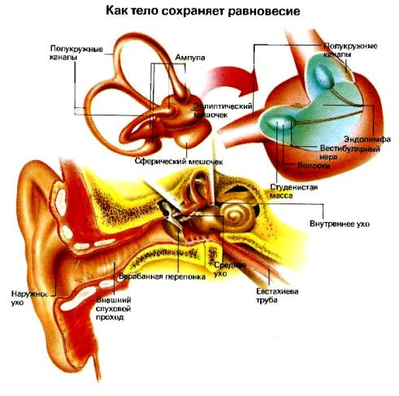
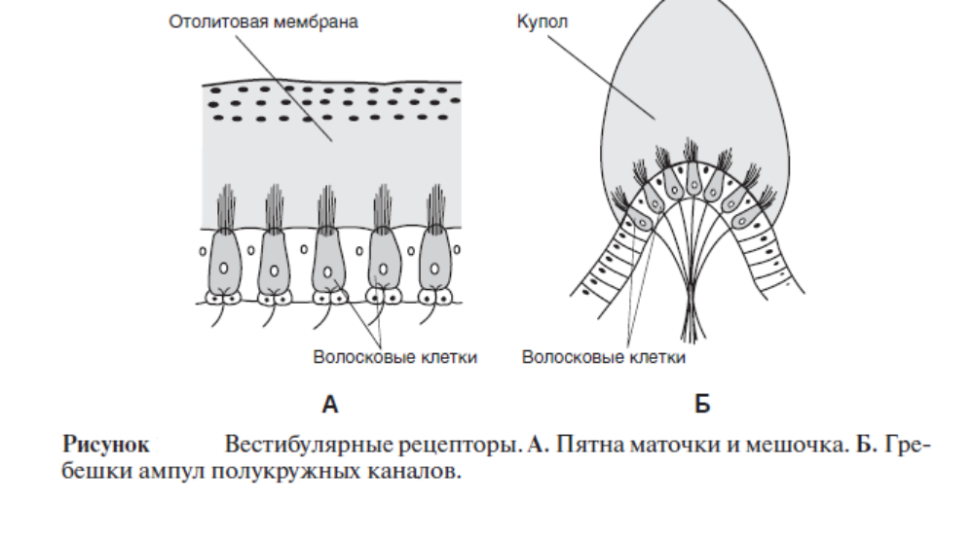

Slide 58
Провідниковий і корковий відділи вестибулярної сенсорної системи
ПД, які генеруються в закінченнях волокон вестибулярного нерва, розповсюджуються в його складі до ганглія Скарпа. Там знаходяться тіла перших нейронів. Їх центральні відростки досягають довгастого мозку з обох боків і закінчуються у вестибулярних ядрах своєї сторони, де закладені тіла другого нейрона.
Вестибулярні ядра – перший рівень центральної нервової системи, в якому іде обробка інформації про рухи, або зміну положення тіла в просторі. Вестибулярні ядра створюють бульбарний вестибулярний комплекс. З кожного боку чотири вестибулярних ядра: латеральне – Дейтерса, медіальне – Швальбе, верхнє – Бєхтєрєва, нижнє – Роллера. Центральні відростки тіл других нейронів, закладених у вестибулярних ядрах, прямують до таламуса (до третього нейрона). Тут утворюється два шляхи: перший – прямий, вестибуло-таламічний, перемикається через дорсо-медіальну частину (nucleus ventro-posteromedialis), другий – непрямий, вестибуло-церебелло-таламічний, проходить через медіальну частину (nucleus ventralis lateralis).

Slide 59
Додаткові зв’зки вестибулярних ядер з іншими центрами
Корекція положення тіла та голови після надходження імпульсів від вестибулорецепторів до вестибулярних ядер забезпечується за рахунок чисельних зв’язків їх з іншими центрами головного й спинного мозку.
Вестибуло-спинальна система. Вестибулярні ядра Дейтерса, отримуючи імпульси від статолітового апарата, через латеральний вестибуло-спинальний тракт надсилають команди до альфа- і гама-мотонейронів спинного мозку. При цьому активуються м’язи-розгиначі й гальмуються мотонейрони, пов’язані зі згиначами. Саме вестибуло-гама-мотонейронні зв’язки забезпечують швидкі, невідкладні термінові рухові реакції.
Друга частина шляху – медіальний вестибуло-спинальний тракт, започаткований від ядер Швальбе, отримуючи інформацію від рецепторів півколових каналів, закінчується на мотонейронах шийного відділу спинного мозку. Ці зв’язки важливі для організації співвідношення в положенні голови та тулуба, оскільки за рахунок рухомості шиї воно не завжди має стабільнеположення. Латеральний шлях має збуджувальний вплив, а медіальний як збуджуючий, так і гальмівний.

Slide 60
Вестибуло-мозочкова система. Виключне значення мають двобічні зв’язки вестибулярних ядер з мозочком, особливо флокуло-нодулярною часткою (архіцеребелумом). Аферентні зв’язки від вестибулярних ядер прямують до мозочка, еферентні, церебелофугальні – до вестибулярних ядер. Головне функціональне спрямування їх є гальмівним стосовно лабіринтних та міотатичних рефлексів. Переконливою ілюстрацією такої ролі мозочка є рухові розлади, які виникають при його ураженнях (атаксія, астазія, дистонія, спонтанний ністагм), як наслідок надмірного збудження вестибулярних ядер.
Вестибуло-окулярна система. Зв'язки ядер Бєхтєрєва з ядрами III, IV, VI пар черепних нервів та РФ обумовлюють рухові реакції очних яблук при збудженні вестибулярного апарата. Завдяки цим зв'язкам вестибулярна система відіграє суттєву роль у регуляції рухів очей, що важливо для підтримки стабільності зображення на сітківці ока.
Вестибуло-ретикулярна система. Ядра Роллера через зв’язки з ретикулярною формацією стовбура мозку й опосередковано, через ретикуло-спінальні полісинаптичні шляхи, можуть забезпечувати вплив не тільки на соматичні, але й на автономні функції організму. Останнє, зокрема, за рахунок зв’язків з ядром блукаючого нерва.

Slide 61
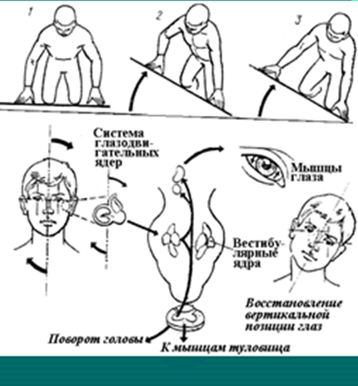
Рефлекси, що реалізуються за участю вестибулярного аналізатора

Slide 62
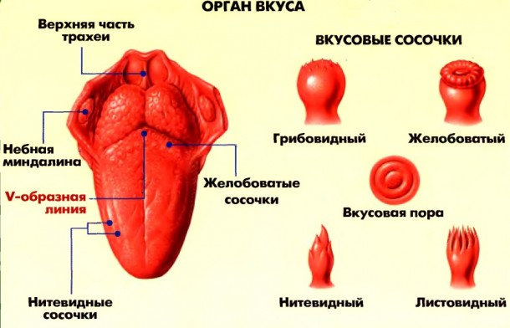

Slide 63
Смак – це відчуття, що виникає під впливом розчинених в рідині речовин, що діють на рецептори, розташовані в ротовій порожнині. Головним органом, на якому знаходяться смакові рецептори, є язик. Але смакові рецептори можуть знаходитись також на піднебінні (про це свідчить погіршення смакових відчуттів у людини з протезом зубів верхньої щелепи, які закривають піднебіння), глотці, мигдаликах, надгортаннику (у дітей).

Slide 64
Значення смакової сенсорної системи
1. Забезпечує аналіз якості їжі, перевірку її на придатність до вживання.
2. Подразнення смакових рецепторів спричиняє рефлекторне виділення слини, тому сприяє травленню, зокрема жуванню, ковтанню, виділенню шлункового та підшлункового соків.
3. Має захисне значення, забезпечує розчинення слиною різних речовин, а також сприяє “відмиванню“ язика.
4. Смак має значення для отримання задоволення від їжі.
5. Слід пам’ятати про значення цієї системи в діагностиці захворювань, оскільки порушення смакової чутливості може свідчити про патологічні зміни й не тільки в ротовій порожнині.

Slide 65
Механізм збудження смакових рецепторних клітин
Взаємодія смакових клітин з молекулами стимулюючих речовин відбувається на рівні мембрани мікроворсинок. Стимулюючі речовини взаємодіють з хеморецептивною субстанцією, відбуваються конформаційні зміни, що призводять до відкриття Na+ каналів і деполяризації мембрани мікроворсинок рецепторних клітин. Як наслідок, виникає рецепторний потенціал, який викликає виділення медіатора з рецепторної клітини й дію цього медіатора на закінчення чутливих нервів. В останніх під впливом медіатора виникає ГП, який при досягненні КРД перетворюється на ПД.

Slide 66
Провідниковий та корковий відділи смакової сенсорної системи
Від передніх двох третин язика відходить язиковий нерв (n. lingualis), який в подальшому приєднується до барабанної струни (n. chorda tympani) та лицьового нерва (n. facialis). Тіло першого нейрона розташоване у колінчастому вузлі (g. genikuli), звідти імпульси прямують по лицьовому нерву до довгастого мозку, а саме до ядра поодинокого тракту (n. tr. solitarius). Від задньої третини язика імпульси надходять по волокнах язикоглоткового нерва (n. glossopharingeus). Тіло першого нейрона розташоване в каменистому вузлі (g. petrosus). Звідти імпульси проводяться до ядра поодинокого тракту (до тіла другого нейрона). Далі після часткового перехресту, шляхи проходять до тіла третього нейрона, закладеного в задньовентральному медіальному ядрі таламусу - для смакової рецепції і в задньовентральному латеральному ядрі - для температурної та тактильної чутливості.
З таламусу імпульси проводяться до постцентральної звивини (g. рostcentralis) у проекції язика.

Slide 67
БІЛЬ
Больова (ноцицептивна) сенсорна система
Ноцицептивна система (nocens – пошкодити, лат.), на відміну від інших сенсорних систем, не надає інформацію про навколишній світ. Проте вона має не менш важливе значення, оскільки інформує людину про майбутню небезпеку, а отже, відіграє захисну роль. Термін “ноцицептивна” вперше був запропонований Шеррінгтоном.
Біль – це системна реакція організму, спрямована на захист від пошкоджуючої дії. Її стародавні греки називали “сторожовим псом здоров’я”. Для людини біль означає сигнал, що нагадує про необхідність звернення до лікаря.
Класифікація болю
Існують різні види класифікацій болю з урахуванням місця його виникнення, тривалості, характеру, часу настання тощо.
Перш за все, біль поділяється на психогенний, не пов’язанний з дією зовнішнього подразника й фізичний, що виникає в результаті пошкоджуючої дії зовнішнього подразника. Фізичний біль поділяється на соматичний і вісцеральний.

Slide 68
Больові рецептори
Біль виникає у відповідь на три типи пошкоджуючих впливів
Механічні, наприклад укол голкою;
Температурні, наприклад дотик до гарячого предмету;
Хімічні, наприклад дія медіаторів запалення.
Больові рецептори представляють собою вільні нервові закінчення, чутливі до пошкоджуючих впливів.

Slide 69
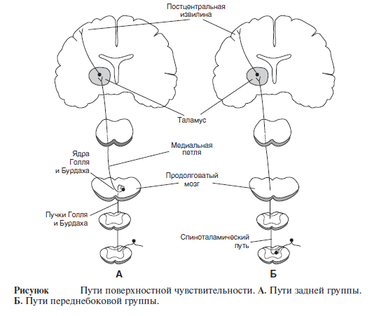
Соматичний біль, у свою чергу, поділяють на поверхневий, викликаний дією на шкіру й глибокий.
Як правило, поверхневий біль добре локалізується, виникає при порізах, забиттях, при дії високих температур. Глибокий біль виникає при дії пошкоджуючих подразників на суглоби, зв’язки, м’язи, сухожилки – структури, розташовані глибше, ніж шкіра. Цей біль менш чітко локалізований.

Slide 70
Шляхи раннього болю:
Від больових рецепторів імпульсація надходить по швидким мієліновим волокнам;
Аксони чутливих нейронів перемикаються в задніх рогах спинного мозку безпосередньо на нейрон, від якого починається висхідний спиноталамічний шлях;
Значна частина імпульсації від таламусу надходить в соматосенсорну зону постцентральної звивини, забезпечуючи чітку локалізацію больового подразника.
Шляхи пізнього болю:
Від больових рецепторів імпульсація надходить по повільним безмієліновим волокнам;
Аксони чутливих нейронів перемикаються в задніх рогах спинного мозку на нейрон, від якого починається висхідний спиноталамічний шлях, через декілька вставних нейронів;
Основна частина імпульсації від таламусу надходить в підкіркові зони, зокрема в ретикулярну формацію, викликаючи загальну активацію кори, і в негативні емоціогенні зони середнього та проміжного мозку.

Slide 71
Вісцеральний біль – завжди глибокий, дуже погано локалізується, виникає у внутрішніх органах. Умови, за яких він виникає, завжди різні. По-перше, він може виникнути при сильному розтягненні гладенької мускулатури порожнистих внутрішніх органів. Наприклад, якщо вихід із сечоводів чи сечового міхура закупорений каменем, тоді виникає надзвичайно сильний біль (коліки). По-друге, вісцеральний біль може виникати при сильному скороченні мускулатури внутрішніх органів, особливо якщо при цьому виникає порушення кровопостачання органів. Наприклад, сильний біль виникає при ішемії міокарда, при приступах мігрені тощо. Вважають, що однією з основних причин болю при цьому є порушення надходження кисню до тканин. Вісцеральний біль часто буває дифузним, тупим, але може бути й гострим. Для цього виду болю характерно супроводження багаточисельними автономними реакціями (посилення потовиділення, підвищення частоти серцевих скорочень, артеріального тиску та ін.). Особливо сильний біль виникає при натягах кореня брижі, паріетальної очеревини. Біль за своїм характером може бути: ниючим, ріжучим, колючим, тиснучим; за тривалістю – хронічний (тривало діючий) чи гострий (миттєвий).

Slide 72
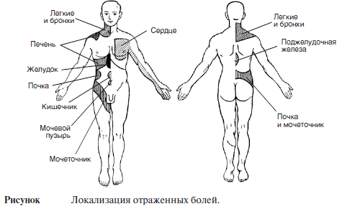

Slide 73
Адаптація рецепторів болю
Механорецепторам болю притаманна властивість адаптації, так що при тривалій дії подразника гострота сприйняття болю зменшується.
У хімічних ноцицепторів практично відсутня властивість адаптації (в плані зниження чутливості при тривалому впливі). Навпаки, при запаленні, пошкодженні тканин чутливість хемоноцицепторів поступово зростає.

Slide 74
Нейронна опіатна система
Нейронна опіатна система отримала свою назву в зв'язку з тим, що в ЦНС є нейрони, медіатори яких дуже близькі до фармакологічних препаратів, отриманих з опію. Із-за такої подібності з екзогенними опіатами медіатори зазначених антиноцицептивних нейронів отримали назву ендорфінів (внутрішніх морфінів). До ендорфінів відноситься група речовин пептидної природи, що утворюються в нейронах з попередника - проопіомеланокортину. Пептидами є так само і близькі до ендорфінів енкефаліни.
Ці рецептори виявлені у всіх підкоркових центрах, куди надходить ноцицептивная імпульсація.

Slide 75
Інші антиноцицептивні системи
  Подібним опіатному механізму може бути вплив і інших нейронів, аксони яких мають широкий вихід на передавальні структури ноцицептивних шляхів, і ряду гормонів. Гальмування передачі больової рецепції виникає під впливом таких медіаторів, як серотонін, норадреналін, дофамін, які є медіаторами однієї з регулюючих мозок систем - аміноспецифічної.
  В гіпофізі серед інших гормонів є поліпептид -ендорфін. Вступаючи в русло крові і спинномозкову рідину, ендорфін приноситься до ноцицептивних нейронів, гальмуючи їх активність. Вважають, що ефект знеболення при акупунктурі обумовлений активацією саме цієї системи.
  Гормональна неопіатна система представлена ще одним гормоном нейрогіпофізу - вазопресином.

Slide 76
Анальгезія
Лікарські препарати (новокаїн, лідокаїн, анальгін та ін) можуть діяти на багатьох рівнях: - в рецепторах на генерацію потенціалу дії, проведення його по аферентних волокнах (місцева анестезія) або - блокувати передачу по висхідним шляхах (люмбальна анестезія).
Збудливість центральних нейронів можна придушити ефіром, електронаркозом, а структури "емоційного мозку" - з допомогою седативних препаратів.
Для знеболювання застосовують і штучну гіпотермію - гібернацію.

